Slide 1
Kapacitetsutredning 2026
– Avfallsförbränning och mängder restavfall till år 2031
Rapportnummer 2026:11

Slide 2
Avfall Sveriges utvecklingssatsningar
Syftet med Avfall Sveriges utvecklingssatsning är att genom samordnade insatser främja medlemmarnas verksamhetsutveckling för en avfallshantering som är miljöriktig och hållbar utifrån ett samhällsansvar.
Utvecklingssatsningens inriktning utgår från medlemmarnas behov, är starkt medlemsförankrad, framförallt genom arbetsgrupperna, och har sin grund i Avfall Sveriges vision ”En framtid utan avfall”.
Särskilda satsningar
Arbetsgrupperna för energiåtervinning, biologisk återvinning och avfallsanläggningar har egna utvecklingssatsningar som de själva bekostar och beslutar om.
Rör ej. Ska alltid vara med.
Rör ej. Ska alltid vara med.
Rör ej. Ska alltid vara med.
Rör ej. Ska alltid vara med.

Slide 3
Projektinformation
Denna sida fylls i av Avfall Sverige
Sökande: Profu, Verksamhetsgrupp Avfallsbränsle
Genomförare: Jenny Sahlin, Hanna Ljungkvist Nordin, Karlotta Backe, Mårten Haraldsson och Josefine Kjellander, Profu
Projektledare: Jenny Sahlin, Profu
Finansiär: Avfall Sveriges energiåtervinningssatsning
Denna sida fylls i av Avfall Sverige
Denna sida fylls i av Avfall Sverige
Denna sida fylls i av Avfall Sverige

Slide 4
Syfte & målsättning
Att kartlägga befintlig och planerad kapacitet för avfallsförbränning i Sverige samt jämföra med prognos för svenskt restavfall.
Kapaciteten jämförs även med scenarier vid uppfyllelse av utvalda mål inom avfallsområdet.
Årets utredning beskriver också utvecklingen i utvalda länder med avfallsförbränning.

Slide 5
Nyckelresultat
Sveriges kapacitet för avfallsförbränning är stabil på cirka 7 miljoner ton per år.
På kort sikt väntas inga stora ändringar i kapacitet, mängd restavfall eller behov av avfallsförbränning.
Kapaciteten är större än mängden restavfall och det sker en införsel på ca 2 miljoner ton per år, främst från Storbritannien och Norge samt från Italien, Irland, Tyskland, Finland, Island, Nederländerna och Polen.
Figur 1 Jämförelse mellan kapacitet för avfallsförbränning och prognos för avfallsmängder.

Slide 6
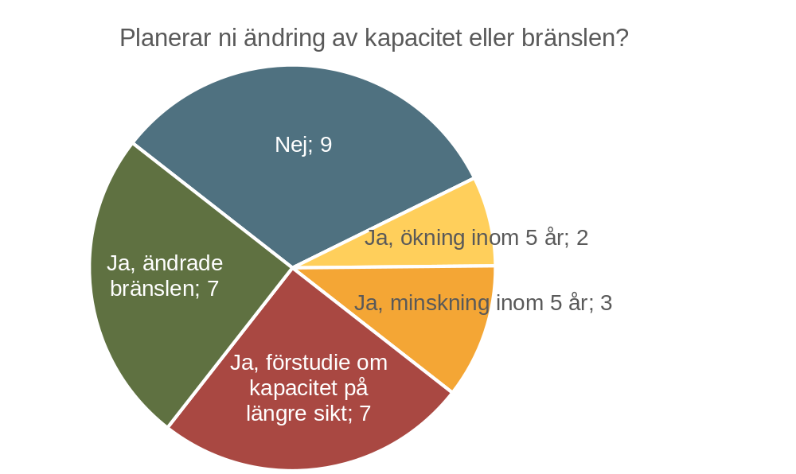
Nyckelresultat
Trots en stabil kapacitetsbild är sektorn i en omställning.
På längre sikt pekar utvecklingen mot minskad mängd restavfall.
FNI och återvinningsmål reducerar restavfallet, men i en osäker takt.
Aktörer utreder förändringar kopplade till avfallsmix, fossil-andel och insatser för att minska plast i restavfall, reinvesteringar och kapacitet på längre sikt.
Figur 2 Antal svar på frågan om man vid anläggningar för avfalls-förbränning planerar ändring i kapacitet eller mottaget avfall.
Totalt antal tillfrågade var 33 varav 28 st svarade på frågan.

Slide 7
Nyckelresultat
Den europeiska marknaden för avfallsförbränning går mot en mer utjämnad och konkurrensutsatt situation.
Det väntas ökade kostnader för avfalls-förbränning genom klimatstyrmedel, minskad deponering och minskade volymer restavfall till följd av ökad materialåtervinning.

Slide 8
Insikter & slutsatser
Sveriges kapacitet för avfalls-förbränning är stabil på cirka 7 miljoner ton per år.
Sektorn är samtidigt i omställning, med fokus på avfallsmix, fossilandel i restavfall och reinvesteringar.
På kort sikt väntas små ändringar, men längre sikt väntas restavfallet minska genom ökad källsortering och återvinning.
Det sker en årlig införsel på omkring 2 miljoner ton, främst från Norge, Storbritannien och Italien.
Den europeiska marknaden blir mer konkurrensutsatt genom ökade klimatrelaterade kostnader och minskande restavfallsvolymer.

Slide 9

Denna sida fylls i av Avfall Sverige
Denna sida fylls i av Avfall Sverige
Denna sida fylls i av Avfall Sverige
Carolina Tufvesson
carolina.tufvesson@avfallsverige.se
Denna sida fylls i av Avfall Sverige

